Slide 1
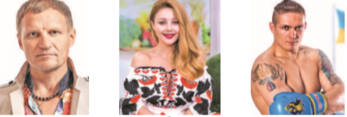
Поняття життєвого самовизначення. Складові життєвого самовизначення

Slide 2
I рівень
1. Що таке самооцінка? 2. Що ви знаєте про референтні групи? 3. Які процеси дозволяють людині набути таких якостей, як відповідальність, громадська активність, уміння керувати власною поведінкою й діями?
IІ рівень
4. Як відбувається формування особистості людини? 5. Чому іноді люди схильні звинувачувати у своїх невдачах інших? 6. Що відбувається, коли людина постійно боїться почути негативну думку про себе й дуже невпевнена в собі?
III рівень
7. Як наші успіхи й невдачі, поразки й перемоги впливають на нашу самооцінку? 8. Чому самооцінка людини змінюється протягом життя? 9. Як рівень самооцінки впливає на стосунки людини з іншими людьми, ставлення до своїх успіхів та невдач?
IV рівень
10. Чому самопізнання є необхідною умовою саморозвитку особистості? Наведіть приклади. 11. Доведіть, що самооцінка є важливим компонентом особистості й регулятором поведінки людини. 12. Наведіть приклади позитивного й негативного впливу на людину думок інших людей.

Slide 3
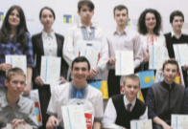
Поняття життєвого самовизначення
Самовизначення передбачає ваш усвідомлений вибір свого місця в системі соціальних відносин.
Уже сама поява потреби в самовизначенні свідчить про те, що ви досягли досить високого рівня розвитку й прагнете зайняти власну позицію в різноманітних суспільних ситуаціях.

Slide 4
Самовизначення — це відкриття себе, виявлення передусім своїх позитивних якостей і можливостей, а також тих задатків, які потім шляхом самовиховання людина зможе перетворити на здібності, а талант — на стійку рису характеру.
Самовиховання — це свідома систематична робота особистості над собою з метою усунення тих чи інших недоліків і формування позитивних якостей, що відповідають вимогам суспільства й особистого плану розвитку. Підвищує ефективність процесу самовиховання ідеал, до якого прагне людина.
До самовиховання байдужі переважно ті, хто не має життєвої мети й ідеалу.

Slide 5
Самовизначення та його складові
Важливою­ складовою­ самореалізації­ молодої­ людини,­ яка ­пов’язана­ з ­її ­життєвими планами ­й ­майбутніми ­намірами, є­ самовизначення.­
У ­процесі ­самовизначення ­людина­ усвідомлює­ не ­тільки­ те, чого­ вона­ хоче ­досягти ­в майбутньому,­ а ­й ­те, ­які ­кроки­ треба­ зробити ­на­ цьому шляху.­
Отже,­ це ­не ­лише ­мрії­ про­ майбутнє,­ а ­і ­формування ­стійких­ прагнень і ­щоденні­ зусилля­ для­ їхньої­ реалізації.­
Тому ­поняття­ «самовизначення­ особистості»­ має­ різний ­зміст. ­
Виокремлюють­ такі ­складові­ самовизначення: ­життєве, особистісне, соціальне, професійне.

Slide 6
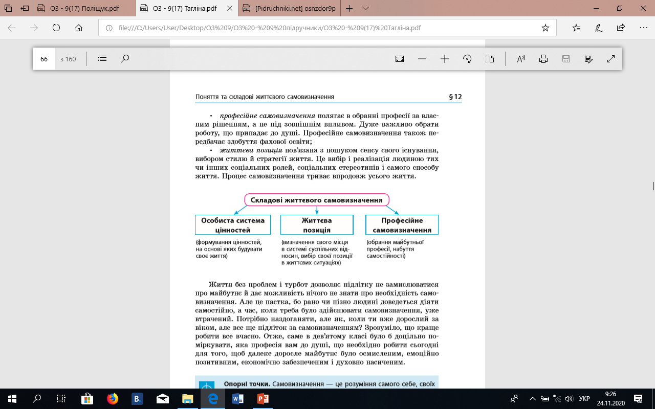

Slide 7
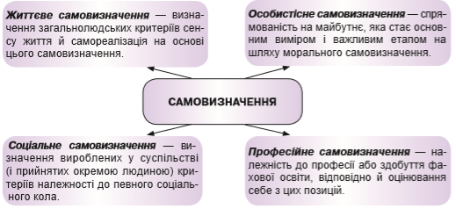

Slide 8
Самовиховання
Ви­ вже ­знаєте, ­що ­людина­ може­ змінювати ­свій­ характер, систематично ­й ­послідовно працюючи­ над­ удосконаленням­ своїх­ позитивних­ і усуненням­ негативних­ якостей.
Тільки­ чітко­ визначивши­ свої­ сильні­ та­ слабкі­ риси,­ людина ­зможе­ розвиватися, збагатити­­ творчий­ потенціал ­— ­здібності,­ потреби,­ смаки,­ інтереси,­ цінні риси ­характеру, волю,­ духовний ­світ,­ моральні­ якості,­ одночасно­ усуваючи ­властиві ­їй ­недоліки, працювати ­над­ формуванням­ позитивних­ якостей­ і ­викорінюванням ­негативних, ­що заважають ­у ­житті.

Slide 9
Аналіз свого «я»
Визначивши­ життєві ­цілі,­ їх ­необхідно ­порівняти­ з ­вашими ­реальними­ можливостями.
­Для ­цього ­спочатку ­треба­ в ­письмовій ­формі­ сформулювати­ можливості­ свого­ «я».
­Тому ­подумайте,­ які­ властивості,­ навички­ й ­уміння ­вам ­варто виробити­ в ­собі,­ а ­яких, навпаки,­ поступово ­позбутися.
Потім,­ ураховуючи­ ці­ оцінки­ й ­цілі,­ добре ­обміркуйте,­ як­ саме­ вам­ хотілося б проявитися­ в ­житті:­
чим­ захоплюватися,­ чого­ ви­ прагнете­ досягти­ в ­навчанні, у стосунках ­з­ людьми,­ як ­зберегти ­або ­поліпшити­ здоров’я,­ фізичний­ розвиток­ тощо.

Slide 10
Значення мети, цілей і планів у житті людини
Перш ­ніж­ узятися­ за ­реалізацію ­поставленої­ мети,­ обміркуйте,­ як­ ви ­збираєтеся­ її досягти.­
І ­тільки­ після цього­ беріться­ до­ справи.
Рішуче ­відхиліть­ будь-які ­сумніви ­й­ вагання ­щодо­ того, правильно­ чи­ неправильно складений ­ваш­ план; ­ви ­зобов’язані ­його­ неухильно виконувати.
Дбайте­ про ­те, ­щоб­ поставлені­ цілі ­відповідали­ вашим­ здібностям ­ і­ можливостям.­ Не варто­ себе­ переоцінювати, ­але ­так­ само ­не ­варто­ й ­недооцінювати.­
Починайте­ з ­легких­ завдань ­і ­поступово­ підвищуйте ­вимоги ­до ­себе.
Щоранку ­на ­хвилину­ зосередьтесь ­і ­подумайте, ­що ­вам ­сьогодні ­треба ­зробити.

Slide 11
спростуйте або доведіть правильність тверджень
Досягає успіху та людина, яка вже має певний успіх.
Потрібно вчитися більше на своїх успіхах, ніж на невдачах.
Треба любити те, що робиш, й іти вперед крок за кроком.
Добре тим, хто вдвох.
Хто обрав собі цілі, що враховують громадські інтереси, завжди матиме більше задоволення, ніж якби він дбав тільки про власний добробут.

Slide 12
Життєві навички, мотивація успіху
Формуйте ­в ­себе­ навички­ мотивації­ успіху­ й ­тренування­ волі,­ зокрема:
­віру­ в ­те,­ що­ ви­ є ­господарем ­свого ­життя;
установку­ на ­успіх;
уміння­ концентруватися­ на­ досягненні­ мети;
Наполегливість ­і ­працьовитість­.

Slide 13
Ознайомтеся з порадами психолога Ф. Зімбардо та проаналізуйте їх, використовуючи власний досвід:
1. Розвивайте навички спілкування, зацікавтесь якоюсь темою й станьте авторитетом у галузі, яка може бути підґрунтям Визначте, що є основним для вас. Проаналізуйте своє минуле й з’ясуйте, які особисті зв’язки й рішення змусили вас жити саме так, як ви живете.
2. З’ясуйте, що для вас є важливим, у що ви вірите. Урахуйте свої можливості й визначте, яким би (якою б) вам хотілося себе бачити.
3. Намагайтеся зрозуміти й пробачити тих, хто вас скривдив і не допоміг, коли ви цього потребували, пробачте собі свої помилки, невдачі й вагання.
4. З негативних спогадів візьміть усе корисне для себе.
5. Пам’ятайте: поки у вас є погані спогади, вони володіють вами. Згадуйте про минулі успіхи, навіть якщо їх мало.
6. Провина й сором формують вашу поведінку, відводячи вас від позитивних цілей, обмежують можливість творчості. Довіра до себе обов’язкова!
7. Ніколи не говоріть про себе погано, особливо остерігайтеся таких категоричних оцінок, як «невдаха», «невиправна людина».
8. Не дозволяйте іншим критикувати ваші особистісні якості. Предметом обговорення можуть стати тільки ваші дії. Не бійтеся зворотного зв’язку — він може бути корисним.
9. Уникайте ситуацій, у яких ви відчуваєте дискомфорт, і людей, з якими вам не хочеться спілкуватися. Якщо ви не можете змінити ситуацію або скоригувати власну реакцію, уникайте її.
10. Дайте собі час, щоб розслабитися, відпочити, прислухатися до себе, отримати задоволення від хобі та справ, якими ви можете зайнятися.
11. для встановлення контактів з іншими людьми. Майте принаймні одну якість, що радує інших, є корисною для них.

Slide 14
практичні прийоми самовиховання:
крок уперед — щоденне планування діяльності на наступний день;
оцінювання прожитого дня — аналіз своїх дій, вчинків і недоліків;
правила поведінки — дотримання правил поведінки, які кожна людина складає для себе; це привчає до виконання своїх обов’язків;
самозобов’язання передбачає планування вами роботи над собою на місяць, семестр або рік, залежно від того, які риси характеру ви прагнете сформувати чи подолати та за який термін.

Slide 15
узагальнення
I рівень
1. Що таке особистісне самовизначення? 2. У чому полягає професійне самовизначення? 3. Як відбувається життєве самовизначення?
II рівень
4. Які складові життєвого самовизначення ви знаєте? 5. Яку роль у формуванні особистості людини відіграє самовизначення? 6. Поясніть на прикладах, як відбувається самовизначення.
III рівень
7. Яку відповідь ви дали б на запитання: «Хто ти?» 8. Як відбувається вибір людиною власної позиції, професії? 9. Завдяки чому ми здатні приймати одні впливи й відкидати інші?
IV рівень
10. Доведіть, що самовизначення передбачає опанування підлітками різних міжособистісних і соціальних ролей. 11. Що допомагає підліткам зробити усвідомлений вибір свого місця в системі соціальних відносин? 12. Чому власну позицію необхідно не тільки вибрати, але й обстояти?

